Slide 1
Семь чудес света

Slide 2
Пирамида Хеопса
Пирами́да Хеопса (Хуфу), Великая пирамида Гизы — крупнейшая из египетских пирамид, памятник архитектурного искусства Древнего Египта; единственное из «Семи чудес света», сохранившееся до наших дней, и самое древнее из них: её возраст оценивается примерно в 4500 лет.

Slide 3
Александрийский маяк
Маяк был построен на маленьком острове Фарос в Средиземном море около берегов Александрии. Этот оживлённый порт основал Александр Македонский во время посещения Египта в 332 г. до н. э. Сооружение назвали по имени острова. На его строительство должно было уйти 20 лет, а завершён он был около 283 г. до н. э., во времена правления Птолемея II, царя Египта. Строительство этого гигантского сооружения длилось всего 5 лет. Архитектор — Сострат Книдский

Slide 4
Статуя Зевса в Олимпии
Статуя Зевса в Олимпии — единственное из Семи чудес света, которое располагалось в материковой части Европы (в городе Олимпия). Статуя Зевса в Олимпии — третье чудо света Древнего мира. Была воздвигнута в V веке до нашей эры. Она была изготовлена из золота, дерева и слоновой кости, в так называемой хрисоэлефантинной технике. Мраморный храм Зевса превосходил по размерам все существующие на тот момент храмы.

Slide 5
Висячие сады Семирамиды
Вися́чие сады́ Семирами́ды — одно из Семи чудес света. Точно неизвестно, существовали ли они. Более корректное имя для этого сооружения — Висячие сады Амитис (по другим источникам — Аманис): именно так звали жену вавилонского царя Навуходоносора II, ради которой сады были созданы^{[1]}. Предположительно располагались в древнем государстве Вавилон, возле современного города Эль-Хилла. Согласно альтернативной версии, основанной на повторной расшифровке клинописных табличек, могли находиться в Ниневии, столице Ассирийского царства, и были построены в начале VII века до н. э.

Slide 6
Колосс Родосский
Колосс Родосский — знаменитое чудо света, которое было установлено на входе в гавань острова Родос в 304 году до н.э. Во времена античности, остров Родос занимал важную экономическую роль, располагаясь на юго-западе Малой Азии. Главной город — Родос, носил имя острова и был заложен в 407 году до нашей эры. В 358 году до н.э. остров был завоеван царем Мавсолом, да-да именно тем, в честь кого возведено одно из семи чудес света — мавзолей в Галикарнасе.

Slide 7
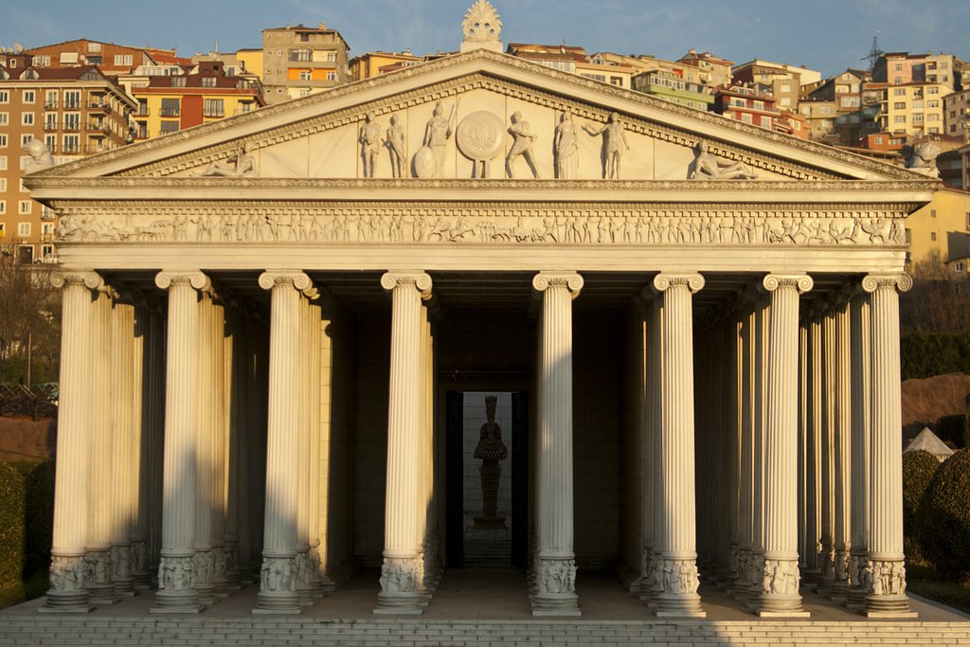
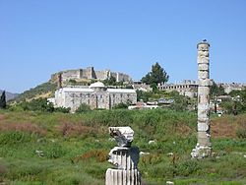
Храм Артемиды в Эфесе
Храм Артемиды в Эфесе
Вид на руины храма
Храм Артемиды в Эфесе — одно из Семи чудес античного мира, находился в греческом побережье Малой Азии (в настоящее время город Сельчук на юге провинции Измир, Турция). Первый крупный храм был сооружён в середине VI века до н. э., сожжён Геростратом в 356 году до н. э., вскоре восстановлен в перестроенном виде, в III веке разграблен готами. В IV веке закрыт христианами в связи с запретом языческих культов и разрушен. Построенная на его месте церковь также была разрушена.

Slide 8
Мавзолей в Галикарнасе
Галикарнасский мавзолей (греч. Μαυσωλείο της Αλικαρνασσού; тур. Halikarnas Mozolesi) — надгробный памятник карийскогоправителя Мавсола (греч. Μαύσωλος), сооружён в середине IV века до н. э. по приказу его супруги Артемисии III в Галикарнасе, современном Бодруме (Турция), одно из античных чудес света. Как сооружение он являлся сложным сочетанием династического памятника Гекатомнидов, героона и усыпальницы Мавсола.

